Slide 1
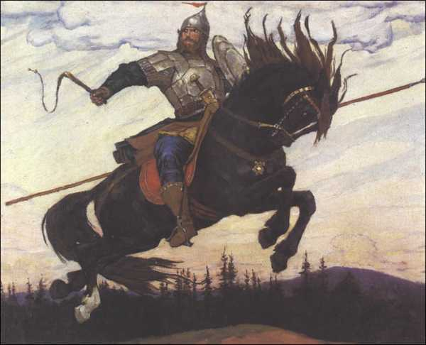
Государственное Бюджетное Образовательное Учреждение Школа
№ 1273 с углубленным изучением английского языка (СП№ 6)
Урок по музыке на тему : “БЫЛИНА” для 3 класса
Учитель музыки: Полякова С.Н.

Slide 2
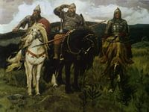
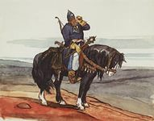
В. Васнецов “Богатыри”
http://youtu.be/7wBRK9_TQ2c
В . Васнецов “Бой Добрыни Никитича с драконом”

Slide 3
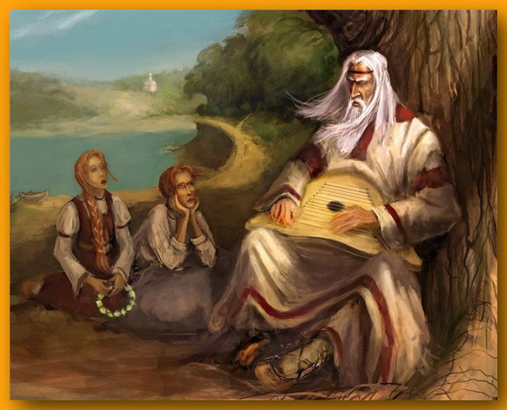
Народные певцы-сказители складывали былины и исполняли их под аккомпанемент гуслей

Slide 4
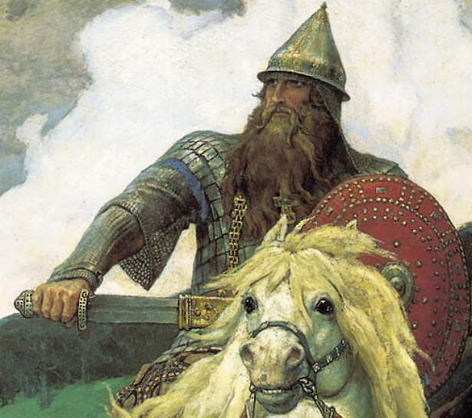
Отъезд Добрыни из дома
Что не белая береза к земле клонится, Не шелковая трава приклоняется, - То сын перед матерью поклоняется. Кланялся Добрынюшка родной матушке, Просит он великого благословения: «Ты благослови меня, родная матушка, Ехать в дальние орды, во немирные!» Говорила тут ему родная матушка: «На кого покидаешь ты молоду жену, Молоду жену, малых детушек?..»

Slide 5
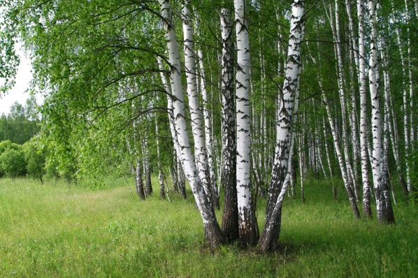
Во поле береза стояла
Во поле береза стояла, Во поле кудрявая стояла, Люли, люли стояла. (2 р.) Некому березу заломати, Некому кудряву заломати, Люли, люли, заломати. (2 р.) Как пойду я в лес, погуляю, Белую березу заломаю. Люли, люли, заломаю. (2 р.) Срежу с березы три пруточка, Сделаю себе я три гудочка. Люли, люли, три гудочка. (2 р.) Четвертую балалайку. Пойду на новые сени. Люли, люли, на сени. (2 р.)

Slide 6
Стану в балалаечку играти, Стану я милого будити, Люли, люли, будити: (2 р.) «Встань ты, мой милый, проснися, Ты, моя душа, пробудися, Люли, люли, пробудися. (2 р.) Вот тебе водица, умойся, Вот те полотенце, утрися,
Вот те башмачки, обуйся,
Вот те кафтанчик, оденься. Люли, люли, оденься. (2 р.)
Ты, моя душа, пробудися,
Ты, мой милый, проснися.

Slide 7
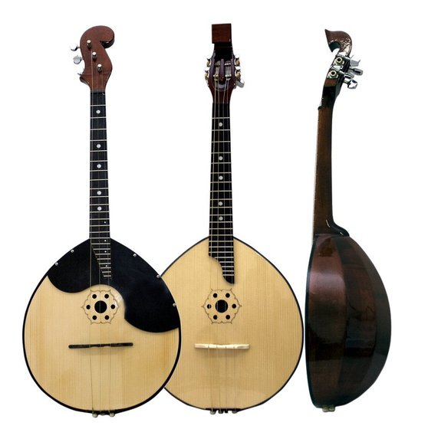
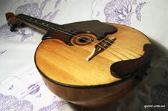
Домра
старинный русский струнный щипковый
музыкальный
инструмент

Slide 8
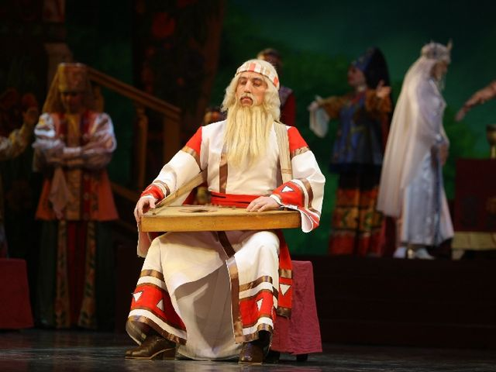
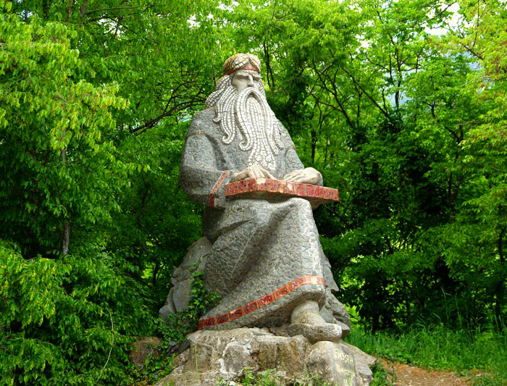
Баян
народный певец-сказитель

